Slide 1
Met NRO op verkenning in de wereld van vraagstukken
Masterclass ResearchED 18 juni 2022
Niek van den Berg & Simone Barneveld

Slide 2
Even voorstellen
Wie zijn Simone en Niek?
Wie zijn jullie?
Kennisrotonde bekend?
Notes:
Wie zijn jullie: 1) wie is er docent, wie leidinggevende, staf in onderwijs? Buiten onderwijs? 2) Wie doet er onderzoek, wie niet of nog niet?
Ook heel kort iets zeggen over de Kennisrotonde

Slide 3
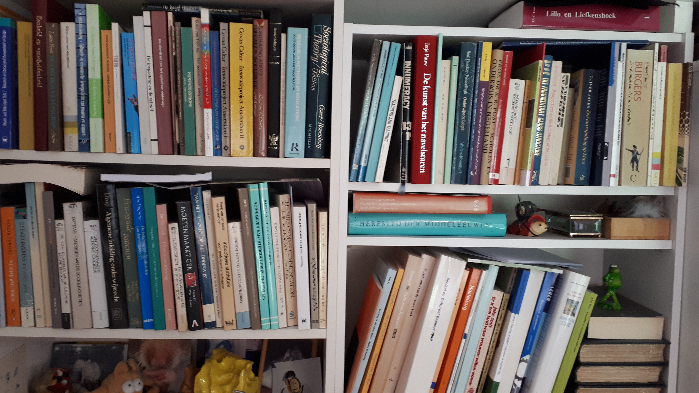
Waar ga je mee naar buiten?
Ervaring met manieren om (samen) snel en goed
vraagstukken (innovatieambities, praktijkproblemen)
1. boven water te halen en 2. je er in te verdiepen
In je eigen school(omgeving)
In contact met onderzoekers
Zicht op wat en hoe onderzoeksliteratuur kan bijdragen
Check:
Programma oké? Meer wensen?
Andere verwachtingen?
Notes:
Wanneer is deze masterclass voor jou geslaagd? Vooral vraagstukken boven water halen? Of vooral verdiepen?
Dia 1 tm 6: 10 minuten
Aan het werk: een uur

Slide 4
Inhoud en proces van vraagarticulatie
Het vraagstuk omarmen, met
1. focus op inhoud: waar gaat het écht over, wat is het hart van probleem?
én
2. focus op proces: wie zijn belanghebbenden, wat zijn hun perspectieven? Wie moet ik betrekken, wanneer, waarom, met wat voor opbrengsten?
Voorbeeld:
Notes:
Niek ligt Tools toe

Slide 5
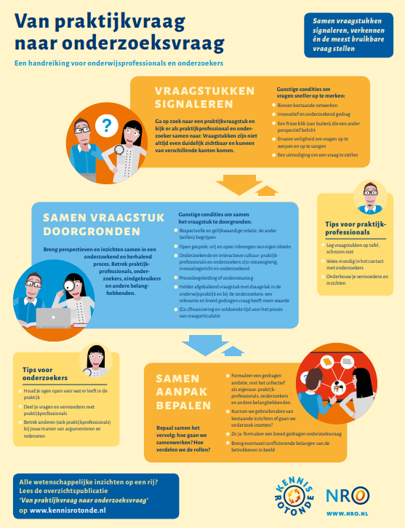
Vraagarticulatie
Vraagstukken signaleren
Samen vraagstuk doorgronden
Samen aanpak bepalen
Handreiking, infographic en webinar
Notes:
We richten ons vandaag even op stap 1 en 2.

Slide 6
Elkaars perspectieven benutten
Open blik, luisterend oor, in veilig contact
Een vraagteken zetten achter wat je zeker weet
(aannames opsporen, toetsen)
Vraagstuk omarmen, nog even niet oplossen
(‘traag denken’)
Enne, eerder onderzoek biedt ook zicht op perspectieven, dus de literatuur in, maar niet alleen dat.

Slide 7
Aan de slag met je vraagstuk

Slide 8
Werkwijze
In groepen van max. 3, neem post-its mee, iedereen aan bod
1. Vraagstukken signaleren
Inbrenger geeft introductie op een eigen (praktijk)vraagstuk (kort en bondig, kernzin).
Inbrenger geeft suggestie welke vragen dit oproept.
Inbrenger doet even niets en laat groep nadenken welke (sub)vraagstukken hier spelen. Iedereen schrijft even voor zichzelf op post-its, dan plakken. (divergeren)
In gesprek over de vraagstukken. Welk vraagstuk gaat de inbrenger nu kiezen? (convergeren)
Notes:
Nadere kennismaking in de subgroepjes: 1) Als je onderzoek doet, is dat in het kader van een opleiding/masternetwerk/practoraat/lectoraat/promotieonderzoek? 2) Als je onderzoek wilt gaan doen, heb je dan al een beeld van het vraagstuk waarmee je bezig wilt? Wie heeft nog geen idee?

Slide 9
Werkwijze
In groepen van max. 3, neem post-its mee, iedereen aan bod
2. Samen vraagstukken doorgronden
Inbrenger formuleert eigen vraagstuk in een kernzin.
Samen bepalen: welke mensen raakt dit vraagstuk, wie zijn belanghebbenden met mogelijk elk eigen perspectieven? (aanwijzen, prioriteren)
Samen vanuit de (geprioriteerde) perspectieven het vraagstuk doorgronden… Dat doe je door vanuit bijv. leerlingen/studenten het vraagstuk te benaderen en te bedenken hoe het hen raakt.
Kom dan vervolgens samen per inbrenger tot actiepunten: wat ga je maandag op je werk doen om verder te komen? Met wie? Waarom? Wanneer? Wanneer is dat klaar? Etc.
Notes:
Nadere kennismaking in de subgroepjes: 1) Als je onderzoek doet, is dat in het kader van een opleiding/masternetwerk/practoraat/lectoraat/promotieonderzoek? 2) Als je onderzoek wilt gaan doen, heb je dan al een beeld van het vraagstuk waarmee je bezig wilt? Wie heeft nog geen idee?

Slide 10
Terugkoppeling
Wat ga je morgen (anders) doen met de inzichten van nu?

Slide 11
Kennisbronnen
Collega’s, leerlingen/studenten, ouders van je eigen school
Collega’s van andere scholen in bijv. professionele leergemeenschappen (PLG), werkplaatsen, labs
Vervolgonderwijs
Afnemend werkveld
Vakbladen
Beurzen
Beroepsverenigingen
Masteropleidingen

Slide 12
Onderzoekskennisbronnen
Practoraten, lectoraten, leerstoelen en expertisecentra
NRO-Kennis en tools – diverse bronnen over kennis en onderzoek
Onderwijskennis.nl met thematische informatie
de Kennisrotonde voor kennisvragen van onderwijsprofessionals en antwoorden o.b.v. onderzoek
OnderwijsResearchDagen (ORD) en Pedagogische Studiën
Notes:
Kennisportal en/of Onderwijskennis laten zien.

Slide 13
Kennisrotonde
Hoe werkt de Kennisrotonde – met filmpje
Onderwijsprofessionals vragen naar onderzoekinzichten over vraagstukken in hun werkpraktijk, via https://www.kennisrotonde.nl/stel-je-vraag
Kennismakelaars en antwoordspecialisten van de Kennisrotonde zoeken antwoorden op basis van beschikbaar onderzoek.
De korte literatuurstudies die hier uit komen zijn openbaar beschikbaar via https://www.kennisrotonde.nl/vraag-en-antwoord
Ben je AIO of postdoc? Meld je aan als antwoordspecialist: https://www.kennisrotonde.nl/antwoordspecialisten-gezocht
Notes:
Filmpje alleen als er genoeg tijd is.
Ook wat cijfers noemen, al 600+ antwoorden online, waardering 8+, ….

Slide 14
Contact met Kennisrotonde
Contact met Simone Barneveld en Niek van den Berg
s.barneveld@nwo.nl
n.vandenberg@kennisrotonde.nl

